Slide 1
Η ΣΥΓΚΡΟΤΗΣΗ ΤΗΣ ΑΘΗΝΑΪΚΗΣ ΚΟΙΝΩΝΙΑΣ-Η ΚΑΘΗΜΕΡΙΝΗ ΖΩΗ

Slide 2
Οι κοινωνικές ομάδες
Στην Αθήνα υπήρχαν τρεις μεγάλες κοινωνικές ομάδες τον 5^{ο} αιώνα π.Χ.:
Οι Αθηναίοι πολίτες
Οι μέτοικοι
Οι δούλοι

Slide 3
Οι Αθηναίοι πολίτες
Είχαν την κυρίαρχη δύναμη μέσα στην πόλη καθώς συγκέντρωναν όλες τις εξουσίες
Κατάγονταν από μητέρα και πατέρα Αθηναίους
Μόνο αυτοί είχαν το δικαίωμα συμμετοχής στην Εκκλησία του Δήμου
Είχαν όλοι τα ίδια δικαιώματα απέναντι στους νόμους

Slide 4
Οι μέτοικοι
Ήταν ξένοι από άλλες πόλεις που είχαν εγκατασταθεί μόνιμα στην Αθήνα γιατί είχαν προσελκυστεί από τη μεγάλη οικονομική ανάπτυξή της
Κύρια ασχολία τους ήταν το εμπόριο
Για να τους επιτρέπεται η διαμονή τους στην Αθήνα πλήρωναν έναν ειδικό φόρο, το μετοίκιον

Slide 5
Οι δούλοι
Ήταν η μεγαλύτερη πληθυσμιακή ομάδα. Την εποχή του Περικλή στην Αθήνα κατοικούσαν περίπου 200.000 δούλοι
Άλλοι από αυτούς ήταν αιχμάλωτοι πολέμου, άλλο είχαν αγοραστεί στα δουλοπάζαρα και άλλοι ήταν παιδιά δούλων
Οι δούλοι εργάζονταν: στα αθηναϊκά σπίτια ως υπηρέτες ή στους αγρούς, σε κρατικές υπηρεσίες ως δεσμοφύλακες, λογιστές, αστυνόμοι ή εργάτες, όσοι ήταν μορφωμένοι εκτελούσαν χρέη παιδαγωγού στα σπίτια των πλούσιων Αθηναίων
Η αθηναϊκή κοινωνία σε γενικές γραμμές αντιμετώπιζε με στοργή τους δούλους και κάθε οικογένεια στην οποία υπηρετούσαν , τους θεωρούσε μέλη της

Slide 6
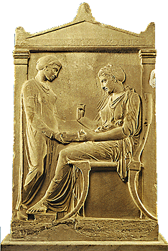
Oι αγοραπωλησίες δούλων πραγματοποιούνταν κάθε μήνα στην περιοχή των μεταλλείων στο Σούνιο, και στο άστυ στην Αγορά.
Η τιμή της αγοράς τους ποίκιλλε ανάλογα με την ηλικία, το φύλο, την καταγωγή, τις σωματικές ή τις πνευματικές ικανότητες του προσφερόμενου δούλου. Oι δούλοι, οι οποίοι ανταλλάσσονταν με χρήματα, ονομάζονταν αργυρώνητοι. Aπό μία στήλη πώλησης δούλων που βρέθηκε στην Aττική, και χρονολογείται στα τέλη του 5ου αιώνα π.Χ., τα παιδιά πωλούνταν 70 δραχμές (τα αμόρφωτα παιδιά 50 δραχμές), ενώ οι άντρες 200 δραχμές. Τα παραπάνω ποσά απέκλιναν σημαντικά στις περιπτώσεις πώλησης διακεκριμένων προσώπων, όπως για παράδειγμα στην περίπτωση του φιλοσόφου Πλάτωνα που πουλήθηκε ως σκλάβος στην Αίγινα και ο αγοραστής του πλήρωσε 2000 ή 3000 δραχμές. Oι δούλοι, οι οποίοι ανταλλάσσονταν με αλάτι αποκαλούνταν αλώνητοι.
Επιτύμβιο ανάγλυφο της Ηγησούς. Μπροστά από τη νεκρή κόρη στέκεται η θεραπαινίδα κρατώντας πυξίδα. Περίπου 410 π.Χ. Αθήνα, Εθνικό Αρχαιολογικό Μουσείο 3

Slide 7
Ο ρόλος της γυναίκας
Συνήθως η μέση αθηναϊκή οικογένεια διέθετε μια απλή μονώροφη κατοικία με λίγα και λιτά έπιπλα που άφηναν αρκετό ελεύθερο χώρο
Η οικοδέποινα παρέμενε στο σπίτι και εξερχόταν σπάνια μόνη της, κυρίως κατά τις θρησκευτικές εορτές
Το μόνο αξίωμα που μπορούσε να αναλάβει μία γυναίκα ήταν αυτό της ιέρειας
Δεν αναμειγνυόταν στη δημόσια ζωή και καταπιανόταν με τις οικιακές εργασίες, επέβλεπε τους δούλους του σπιτιού, ύφαινε, φρόντιζε τον καλλωπισμό της και μεριμνούσε για την ανατροφή των παιδιών
Στο σπίτι υπήρχε ειδικός χώρος για τις γυναίκες, ο γυναικωνίτης, όπου περνούσε τον περισσότερο χρόνο της

Slide 8
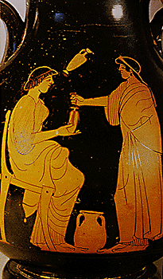
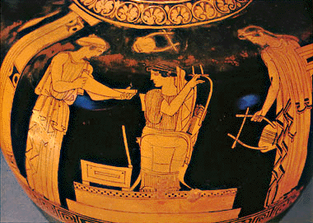
Tο εσωτερικό του οίκου αποτελεί το ζωτικό χώρο των γυναικών των εύπορων οικογενειών. Επομένως, η παρουσία γυναικών στην αγορά είναι στοιχείο κοινωνικής διαφοροποίησης. Στην εικόνα: λεπτομέρεια αττικής ερυθρόμορφης πελίκης με παράσταση γυναίκας εμπόρου αρωμάτων. Β' τέταρτο 5ου αιώνα π.Χ.
Αττική ερυθρόμορφη υδρία του ζωγράφου των Νιοβιδών με σκηνή γυναικωνίτη. Περίπου 460 π.Χ.

Slide 9
Οι άνδρες
Περνούν το μεγαλύτερο μέρος της ημέρας έξω από το σπίτι, καθώς το ήπιο κλίμα της Αττικής ευνοούσε τη ζωή στην ύπαιθρο, την ελεύθερη περιπατητική συζήτηση
Εκτός από την προσωπική τους εργασία σύχναζαν στα γυμναστήρια, τα δημόσια λουτρά, τα κουρεία, όπου συναντιούνταν με γνωστούς τους και συζητούσαν για διάφορα θέματα, από μικρά καθημερινά προβλήματα μέχρι θέματα πολιτικά και φιλοσοφικά
Συμμετείχαν με μεγάλο ενδιαφέρον στα κοινά και στις συνεδριάσεις της Εκκλησίας του Δήμου
Στο σπίτι τους οργάνωναν συμπόσια με τη συμμετοχή μόνο ανδρών όπου συζητούσαν θέματα τέχνης και φιλοσοφίας

Slide 10
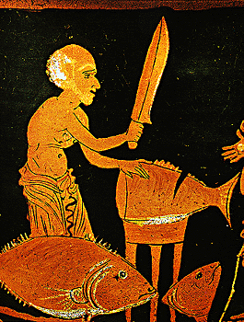
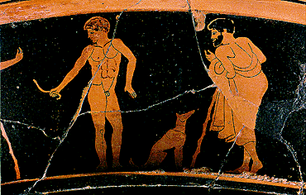
Οι άντρες των εύπορων τάξεων της κλασικής Αθήνας περνούσαν μεγάλο μέρος του ελεύθερου χρόνου τους στα γυμναστήρια. Στην εικόνα: λεπτομέρεια αττικού ερυθρόμορφου κρατήρα με παράσταση αντρών στην παλαίστρα. περίπου 470 π.Χ. Αθήνα, Εθνικό Αρχαιολογικό Μουσείο ACR.758.
Παράσταση ιχθυοπώλη σε ερυθρόμορφο κρατήρα του 5ου αιώνα π.Χ. Cefalu, Italia, Fondazione Culturale Mandralisca.

Slide 11
Τα παιδιά
Η ανατροφή τους διέφερε ανάλογα με το φύλο τους:
τα κορίτσια έμεναν στο σπίτι και μάθαιναν από τη μητέρα τους τις οικιακές εργασίες
τα αγόρια από την ηλικία των επτά ετών τα έστελναν σε ιδιωτικά σχολεία για να μορφωθούν

Slide 12
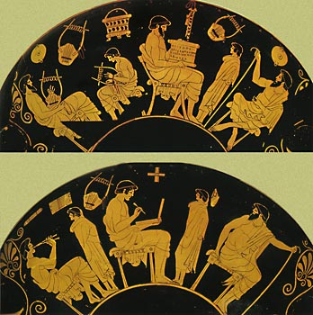
Αττική ερυθρόμορφη κύλικα του αγγειογράφου Δούρη, στην οποία εικονίζονται σκηνές από σχολείο της αρχαίας Αθήνας. 485-480 π.Χ. Επάνω, στο κέντρο της παράστασης, δάσκαλος καθισμένος σε κλισμό ξετυλίγει κύλινδρο μπροστά από το μαθητή του, πίσω από τον οποίο κάθεται ο παιδαγωγός του. Αριστερά, γενειοφόρος δάσκαλος διδάσκει λύρα σε μαθητή. Κάτω, στο μέσο της παράστασης, γραμματιστής διορθώνει όσα έχει γράψει ο μαθητής του. Τη σκηνή παρακολουθεί ο παιδαγωγός δεξιά, ενώ αριστερά αυλοδιδάσκαλος διδάσκει αύληση παίζοντας ο ίδιος διπλό αυλό. Berlin, Antikenmuseum

Slide 13
Η διατροφή
Η τροφή της αθηναϊκής οικογένειας ήταν λιτή
Αποτελούνταν από λαχανικά, ελιές, παστά ψάρια, σπάνια κρέας

Slide 14
Η ημερήσια δίαιτα (=διατροφή) των αρχαίων Αθηναίων
Οι αρχαίοι με την ανατολή του ήλιου ξεκινούσαν τις καθημερινές τους ασχολίες. Πριν ξεκινήσουν για τις δουλειές τους, έτρωγαν κάτι λιτό. Αυτό το πρώτο γεύμα λεγόταν ακράτισμα, ήταν ψωμί βουτηγμένο σε λίγο ανέρωτο κρασί. Προς το μεσημέρι ή το απόγευμα έπαιρναν ένα απλό και γρήγορο γεύμα, το άριστον. Πριν από το βραδινό γεύμα έτρωγαν κάτι στα γρήγορα, το εσπέρισμα. Το κανονικό γεύμα, που ήταν πλουσιοπάροχο, το έπαιρναν στο τέλος της μέρας και λεγόταν δείπνον. Έτρωγαν κανονικά μόνο τα βράδια, γιατί σχεδόν καθημερινά είχαν καλεσμένους.
Οι αρχαίοι χαρακτηρίζονταν για τη λιτότητα στα φαγητά. Έτρωγαν συνήθως δημητριακά, σιτάρι και κριθάρι, γι’ αυτό ο Όμηρος τους αποκαλεί «ψωμοφάγους». Είχαν δύο ειδών ψωμιά, τη μάζα, που ήταν κριθάρι ζυμωμένο σε γαλέτα, πιο φτηνό και το έψηναν είτε μόνοι τους στα σπίτια είτε στους φούρνους. Το άλλο είδος ψωμιού ήταν ο άρτος, κανονικό ψωμί. Κάθε στέρεη τροφή που συνόδευε το ψωμί ονομάζονταν όψον: χόρτα, κρεμμύδια, ελιές, ψάρια, κρέας, φρούτα, γλυκίσματα. Μια πολύ αγαπημένη τους τροφή ήταν το έτνος, φάβα από κουκιά και φακές. Έτρωγαν πολλά σκόρδα και τυρί. Το κρέας ήταν ακριβό, γι’ αυτό σπάνια το έτρωγαν, και αυτό ήταν κυρίως από κρέας πουλερικών, γουρουνόπουλα, κυνήγι. Τα ψάρια ήταν βασική τροφή, τα έτρωγαν φρέσκα ή παστά, (τάριχος).
Το δείπνο τελείωνε με επιδόρπιο,το τράγημα: φρούτα φρέσκα ή ξερά, γλυκά, μέλι, καρύδια. Βασικό τους ποτό ήταν το κρασί, που το έπιναν συνήθως νερωμένο, για να έχουν διαύγεια στη συζήτηση. Ένα άλλο ποτό που συχνά έπιναν και που καθόριζε το τελετουργικό στα Ελευσίνια μυστήρια, ήταν ο κυκεών, μείγμα κριθάλευρου, νερού και αρωματικών φυτών.
Οι αρχαίοι Έλληνες δεν χρησιμοποιούσαν πηρούνια, γι΄αυτό έκοβαν το κρέας σε μικρά κομμάτια και το έπιαναν με το χέρι. Ωστόσο χρησιμοποιούσαν οβελούς (σούβλες) και κρεάγρες με δύο ή τρία στελέχη. Χρησιμοποιούσαν κουτάλια, αλλά μερικές φορές και την κόρα του ψωμιού για κουτάλι.

Slide 15
Η ενδυμασία
Τα ρούχα τους ήταν κομψά αλλά όχι εξεζητημένα
Βασικό ένδυμα ήταν ο χιτώνας, που, ανάλογα με τη διάθεση του ατόμου, αποκτούσε πολλές ή λίγες πτυχώσεις με το δέσιμο στη μέση
Το ιμάτιο ήταν ένα είδος πανωφοριού από ζεστό μάλλινο ύφασμα και τυλιγόταν πάνω από τον χιτώνα με διάφορους τρόπους
Στα πόδια φορούσαν τα σανδάλια
Οι πλούσιες Αθηναίες αγαπούσαν πολύ τα κοσμήματα και ήταν μέρος της αμφίεσής τους

Slide 16
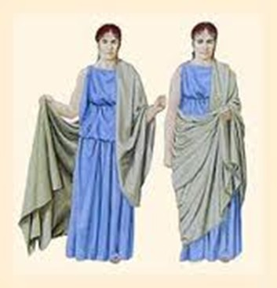
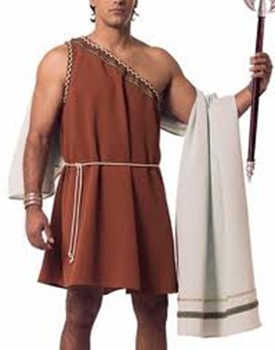
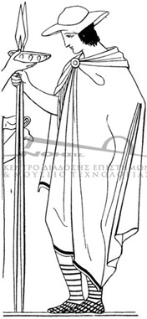
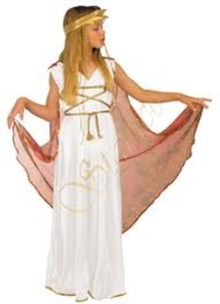
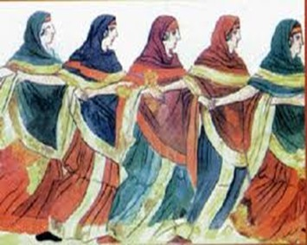
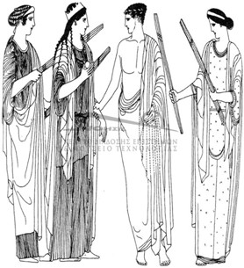

Slide 17
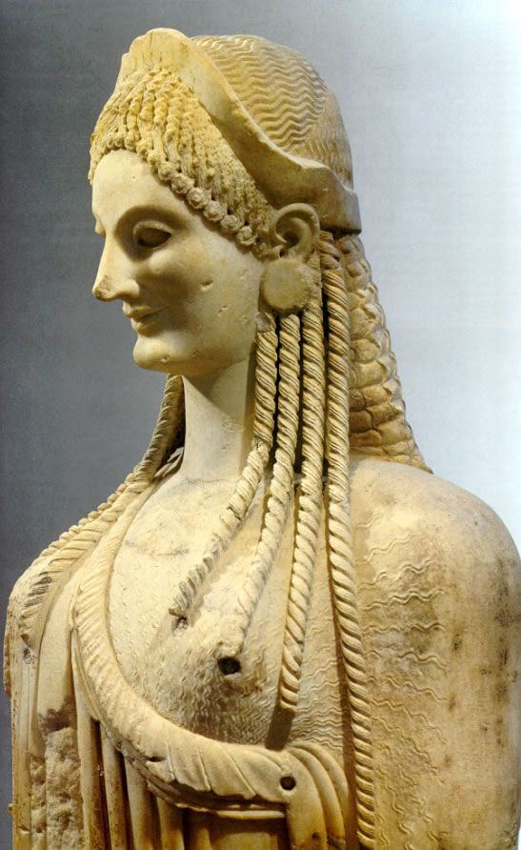
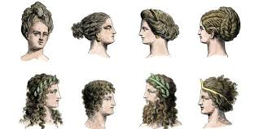
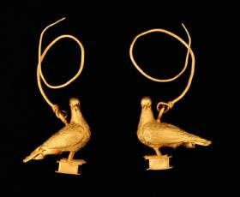
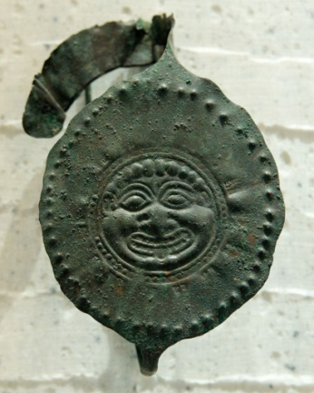

Slide 18
ΕΡΩΤΗΣΕΙΣ
1.Ποιες ήταν οι τρεις σπουδαιότερες κοινωνικές ομάδες στην Αθήνα;
2.Τα χαρακτηριστικά των Αθηναίων πολιτών
3.Τα χαρακτηριστικά των μετοίκων
4.Τα χαρακτηριστικά των δούλων
5.Πώς ζούσαν οι γυναίκες στην αθηναϊκή κοινωνία του 5^{ου} αιώνα;
6.Πώς ζούσαν οι άνδρες στην αθηναϊκή κοινωνία του 5^{ου} αιώνα;
7.Πώς ζούσαν τα παιδιά στην αθηναϊκή κοινωνία του 5^{ου} αιώνα;
8.Τι γνωρίζετε για τη διατροφή των Αθηναίων;
9.Τι γνωρίζετε για την ενδυμασία των Αθηναίων;

